Slide 1
NHIỆT LIỆT CHÀO MỪNG CÁC THẦY CÔ VỀ DỰ GIỜ TIẾT THỂ DỤC LỚP 5A3!

Slide 2
CHUYÊN ĐỀ KHỐI 5
BÀI 19. ĐỘNG TÁC VẶN MÌNH.
TRÒ CHƠI “LĂN BÓNG BẰNG TAY”
Giáo viên: Nguyễn Hoàng Thuấn

Slide 3
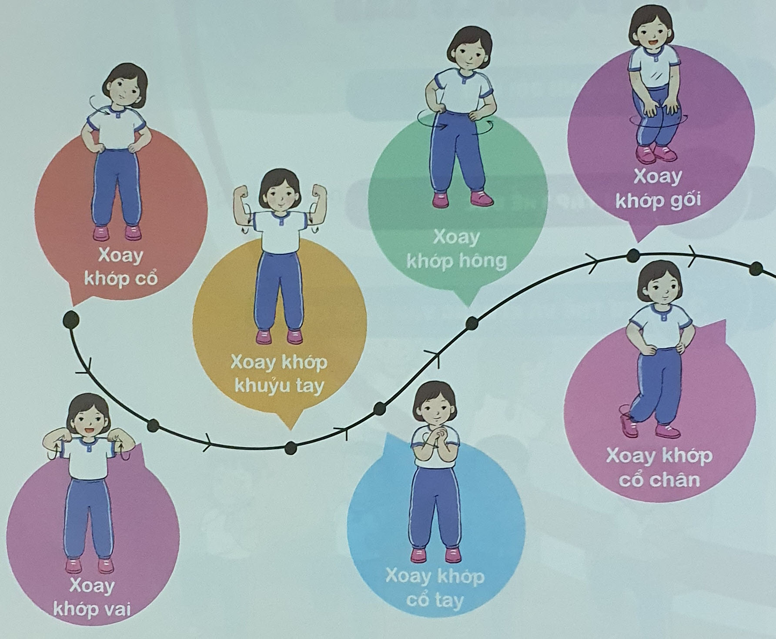

KHỞI ĐỘNG

Slide 4
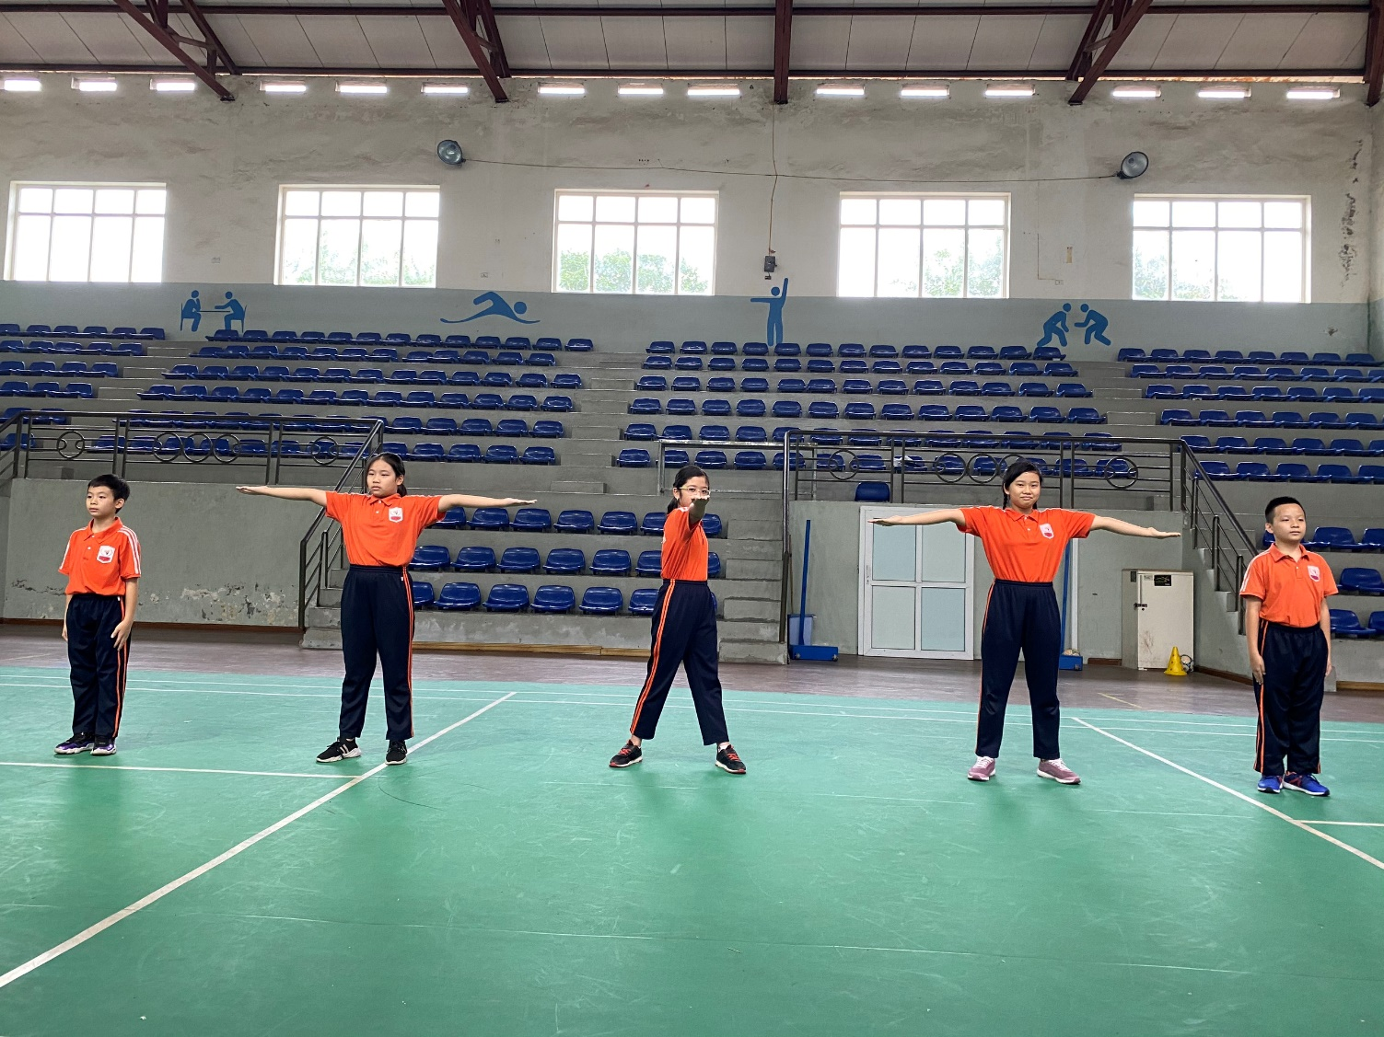
ĐỘNG TÁC VẶN MÌNH
TTCB
Nhịp 1
Nhịp 2
Nhịp 3
Nhịp 4

Slide 5
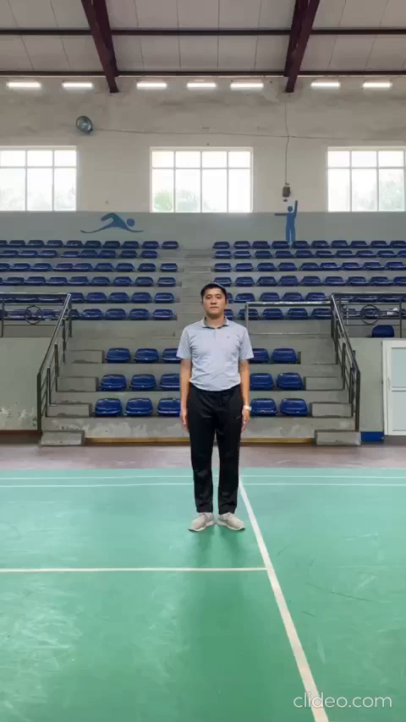
ĐỘNG TÁC VẶN MÌNH

Slide 6
TỔ CHỨC TẬP LUYỆN
Tổ 4
Tổ 3
Tổ 2
Tổ 1

Slide 7
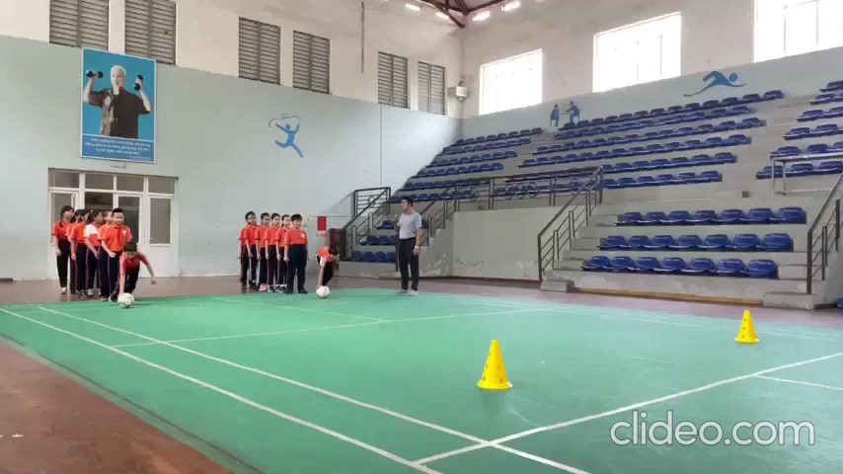
TRÒ CHƠI “LĂN BÓNG BẰNG TAY”

Slide 8
KẾT THÚC
Thả lỏng.

Slide 9
KÍNH CHÚC CÁC THẦY CÔ MẠNH KHOẺ!

